Slide 1






5. Noise Figure (Faktor Derau)
S/N = Perbandingan antara daya sinyal dengan daya noise
Noise figure F merupakan perbandingan antara S/N di sisi input
dengan S/N di sisi output dari suatu perangkat/sistem komunikasi.
F alat ideal, F = 1 (S/N )in =(s/N)out
(rasio)
F ideal = 0 dB

Slide 2
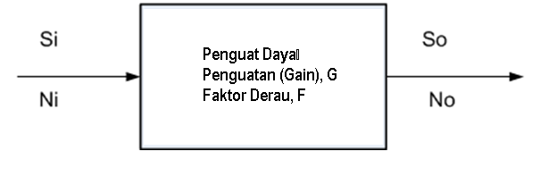
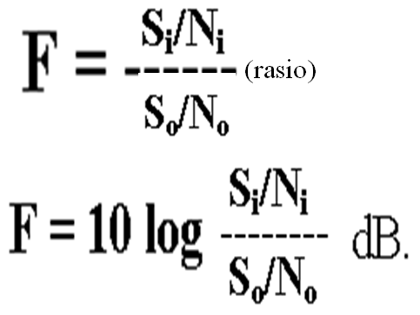

Slide 3
[S_{i}/N_{i}]_{dB} = 10 log (S_{i}/N_{i})_{rasio}
F = [S_{i}/N_{i}]_{dB} - [S_{o}/N₀]_{dB}
Besarnya daya noise di output N_{o} = G.k.T_{o}.Bw + G.k.T_{e}.Bw
= G.k.Bw ( T_{o} + T_{e})
Dimana : T_{o} = temperatur absolut = 290ºK
T_{e} = temperatur ekivalen
Hubungan antara F dengan Te :
F = ( 1 + T_{e}/T_{o})
T_{e}= ( F – 1 ) T_{o}

Slide 4

Untuk penguat cascade (bertingkat),
[G _{pt} ]_{rasio} = [G₁]_{rasio} x [G₂]_{rasio} x [G₃]_{rasio} x.................x [G_{n}]_{rasio}
[G _{pt} ]_{dB} = [G₁]_{dB} + [G₂]_{dB} + [G₃]_{dB} +.................+ [G_{n}]_{dB}
Dimana, G_{dB} = 10 log G_{rasio}
T_{et} = T_{e1} + T_{e2}/[G₁]_{rasio} + T_{e3}/[G_{1 .}G₂]_{rasio} +......+T_{en}/[G₁.G₂.G₃....G_{n}]_{rasio}
F_{t} _{rasio} = F_{1ras.}+(F_{2ras.}–1)/[G₁]_{ras.}+(F_{3ras.}–1)/[G₁.G₂]_{ras.}+......
+(F_{nras.}– 1)/[G₁.G₂.G₃....G_{n}]_{ras.}
(F_{t})_{dB} = 10 log [F_{t}]_{rasio}

